Slide 1

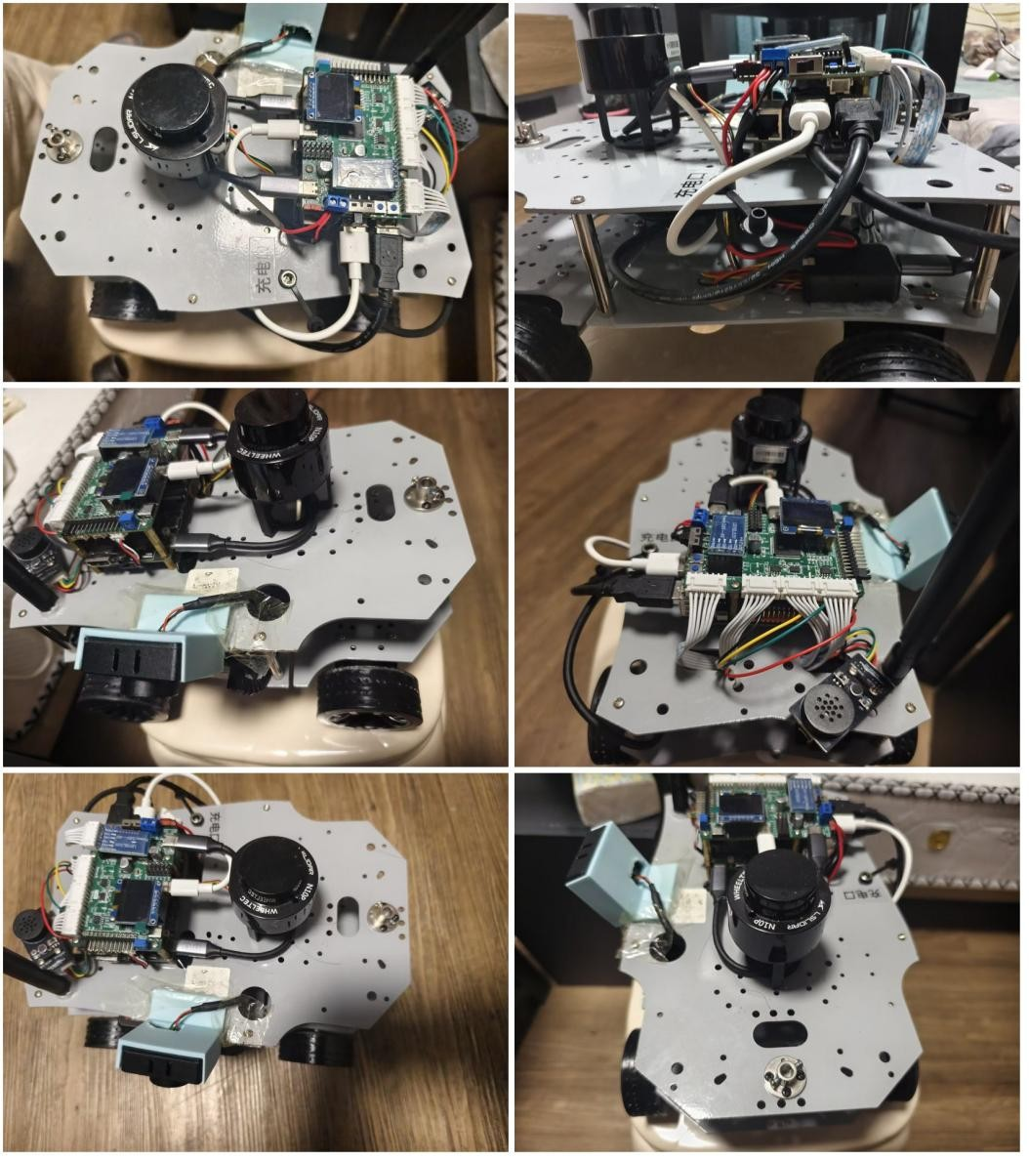
🤖 整机实拍
基于 RDK X5 的
输电线缆智能巡检机器人
🚀 RDK X5 · 极致易用的机器人开发平台 | ⚙️ 10 TOPS BPU × ROS 2 × 双模型端侧推理
👁️
🎮
🌐
感知识别
决策控制
交互留档

Slide 2
📋
目 录 CONTENTS
1
2
01
作品概述
02
系统组成及功能说明
功能特性 · 应用领域 · 性能指标
技术特点 · 创新点 · 设计流程
总体框图 · 硬件系统 · 软件系统
识别/控制/检测/看板/SLAM/BPU
🌟
🏗️
P3 – P8
P9 – P21
3
4
03
完成情况及性能参数
04
总结与展望
机械成果 · 电路成果 · 软件成果
场地实测 · 调试画面 · 结果汇总
六大可扩展方向
工程心得与核心价值
📊
🚀
P22 – P27
P28
🤖 基于 RDK X5 的输电线缆智能巡检机器人
2

Slide 3
🗺️
项目总览：痛点 ➜ 方案 ➜ 成果
第一部分 · 概述
A. 输电线缆巡检的行业痛点
C. 实测成果
1
2
3
4
⚡
缺陷隐患大
🧗
人工巡检难
📉
记录难留存
✅
稳定循线
破损 / 弯折 / 缺口
易诱发停电与火灾
效率低 · 危险性高
高空触电风险
缺陷影像无档案
责任难以追溯
沿线自主行驶
弯折连续修正
5
低成本端侧智能化
🔔
精准告警
B. RDK X5 端侧智能巡检方案
仅 break 报警
有效抑制误报
🧠
🔩
🕸️
🖥️
6
🗃️
全程留档
RDK X5
C30D 底盘
ROS 2 Humble
Web 看板
10 TOPS BPU
双模型 INT8 推理
STM32F407
四轮 PID 闭环
12 个功能包
模块化解耦
浏览器零安装
一键启停
图像·位姿·损伤
任务完整可复现
🤖 基于 RDK X5 的输电线缆智能巡检机器人
3

Slide 4
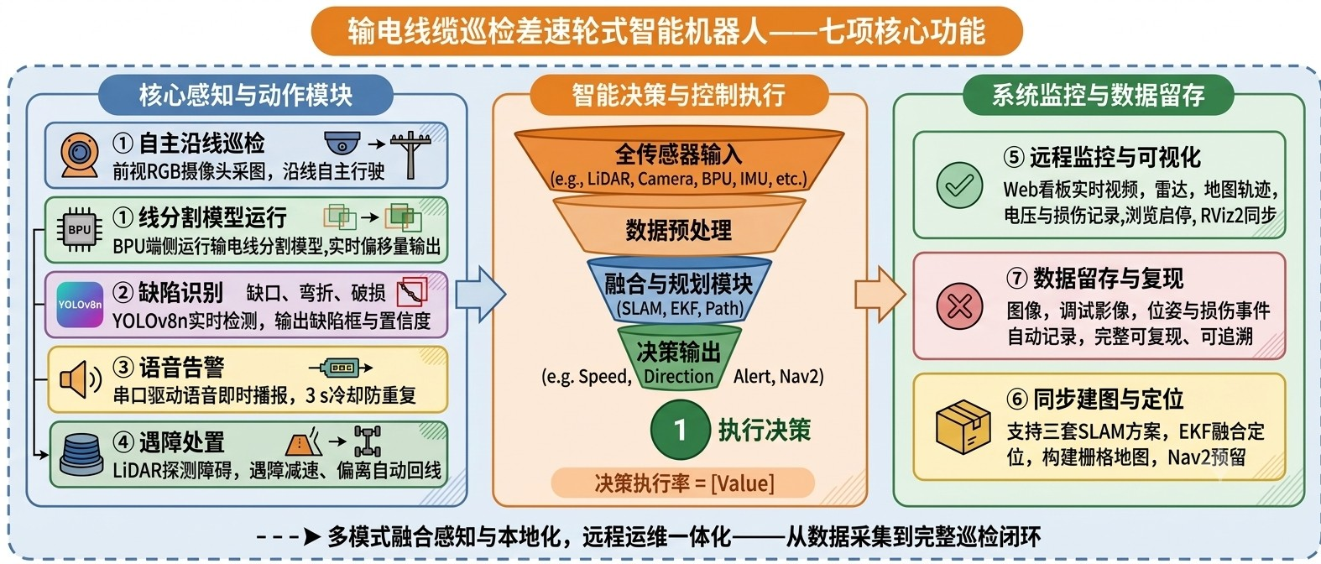
⭐
七项核心功能：循线 + 检测 + 留档 一体化
第一部分 · 1.1
图 1-1 七项核心功能图
⚡ 功能速览
🛤️ 01 自主沿线巡检
🔍 02 缺陷识别
📢 03 语音告警
🚧 04 遇障处置
🖥️ 05 远程监控
🗺️ 06 同步建图定位
💾 07 数据留存
🎬
首帧见线即可启动
免预建图 · 免磁条铺设
🧠
BPU 端侧双模型
分割巡线 ⊕ YOLOv8n 检测
🔄
检测→告警→记录闭环
3 s 冷却去抖动
📡
巡检建图两不误
预留 Nav2 定点导航接口
🤖 基于 RDK X5 的输电线缆智能巡检机器人
4

Slide 5
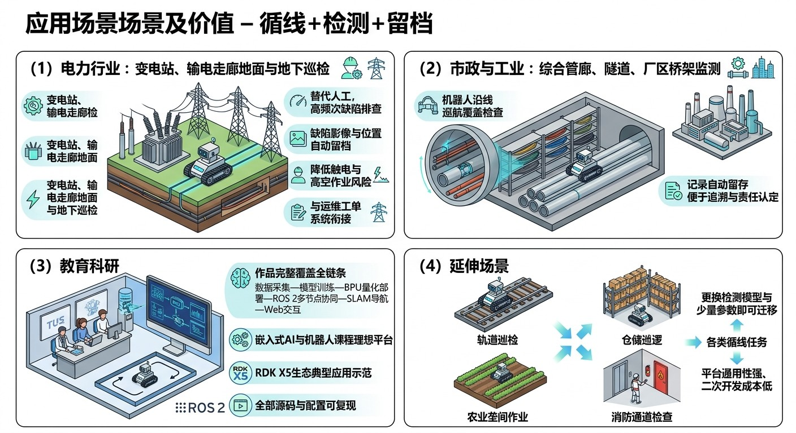
🌍
应用领域：一套平台，多场景落地
第一部分 · 1.2
图 1-2 应用场景及价值图
1
⚡
电力行业
变电站/输电走廊/电缆沟巡检，替代人工排查
2
🏗️
市政与工业
管廊/隧道/桥架沿线巡航，覆盖式检查留档
3
🎓
教育科研
嵌入式 AI 全链条教学平台，源码全可复现
4
🚜
延伸场景
轨道/仓储/农业/消防，换模型即迁移
🎯 共同特征：沿既定线路的高频重复检查 ➜ 与「循线+检测+留档」能力模型高度契合，落地改造量小 ✨
🤖 基于 RDK X5 的输电线缆智能巡检机器人
5

Slide 6
📐
主要性能指标：控制 · 感知 · 通信 · 交互 四维覆盖
第一部分 · 1.4
📋 表 1-1 主要性能指标
🎮 控制维度 | 数值 | 👁️ 感知维度 | 数值
巡线控制频率 | 20 Hz | 模型输入规格 | 640×640 · NV12
额定 / 最大巡线速度 | 0.030 / 0.050 m/s | 线检测置信度阈值 | 0.35
最大角速度 | 0.18 rad/s | 路径质量门限 | 0.20
短时 / 长时丢线分界 | 0.25 s / 0.70 s | 缺陷置信度 / NMS | 0.30 / 0.50
🔗 通信维度 | 数值 | 🌐 交互维度 | 数值
底盘通信速率 | 115200 bps | 语音告警冷却 | 3.0 s
摄像头采集 | 640×480 @30 fps | 看板服务端口 | HTTP 8080
供电电压范围 | 6–16 V | BPU 算力 | 10 TOPS（Bayes-e）
20 Hz 闭环控制
10 TOPS 端侧算力
0.35 s 链路超时保护
8080 看板即开即用
🤖 基于 RDK X5 的输电线缆智能巡检机器人
6

Slide 7
💡
技术特点 × 主要创新点
第一部分 · 1.3/1.5
🔧 五大技术特点
🚀 五大创新点
1
🧩
异构双板架构
RDK X5 感知决策 + C30D 硬实时控制，算力实时兼顾
①
免 BEV 标定「三带跟踪」：分割掩码直取近/中/远带中心，零标定抗抖动
2
⚙️
端侧 INT8 量化
hb_mapper 编译 Bayes-e 模型，零拷贝推理双重校验
②
五状态安全状态机：短时丢线记忆转向自恢复，长时丢线即刻停车
凝练
3
🎯
免标定跟踪
图像空间三带采样线缆中心，省去 BEV 逆透视标定
③
双模型 BPU 部署全流程：训练→ONNX→量化→校验，端侧并行推理
4
🛡️
分层安全控制
五状态状态机 + 冲突仲裁 PD + 非对称转向增益
④
「检测—告警—记录」闭环：仅 break 报警的类别过滤显著抑制误报
5
📦
全栈模块化
12 个 ROS 2 功能包按层解耦，任一模块可独立替换
⑤
零安装 Web 看板：浏览器内完成监控与整机一键启停
🤖 基于 RDK X5 的输电线缆智能巡检机器人
7

Slide 8
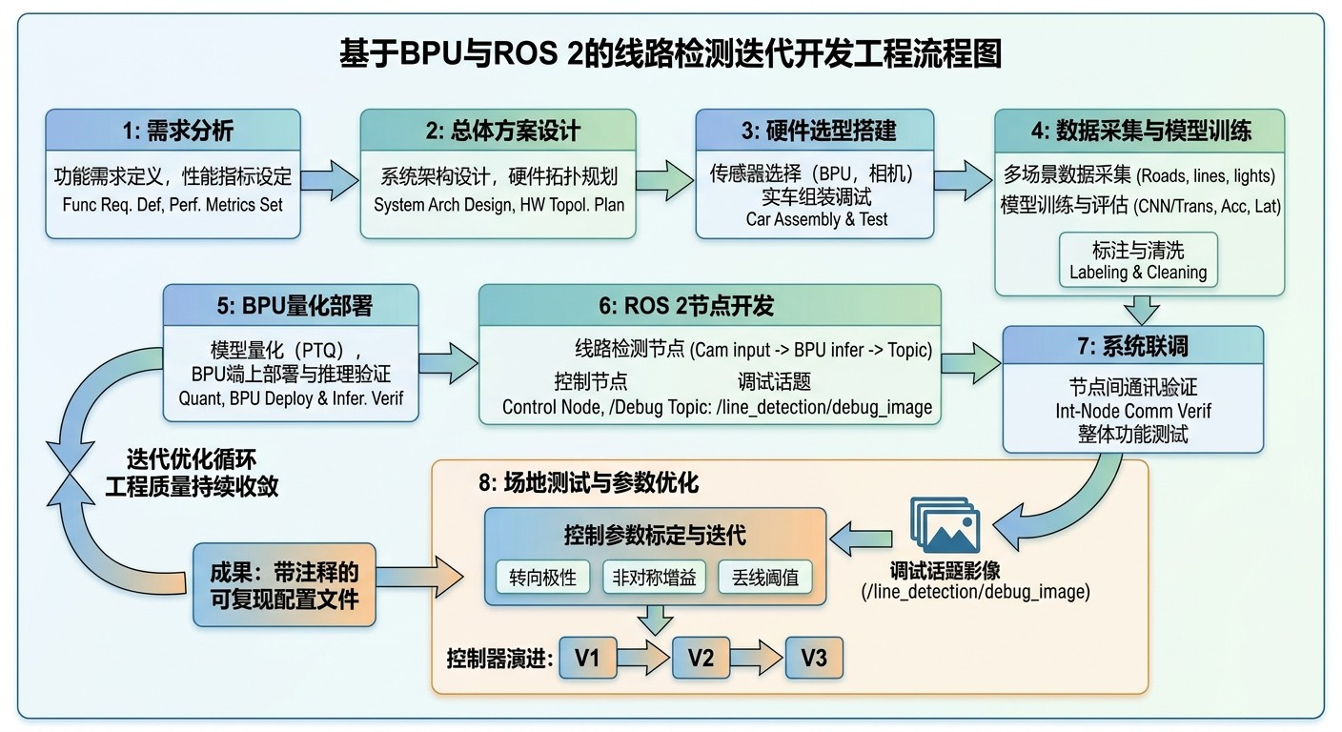
🔁
设计流程：八步迭代 · 参数可回溯
第一部分 · 1.6
图 1-4 开发工程流程图
🛠️ 八步迭代流程
1
需求分析
2
总体方案设计
3
硬件选型搭建
4
数据采集与模型训练
5
BPU 量化部署
6
ROS 2 节点开发
7
系统联调
8
场地测试与参数优化
🧪 控制器三版演进：V1 ➜ V2 ➜ V3 全部参数沉淀为带注释的可复现配置文件，经 /line_detection/debug_image 逐轮标定 📝
🤖 基于 RDK X5 的输电线缆智能巡检机器人
8

Slide 9
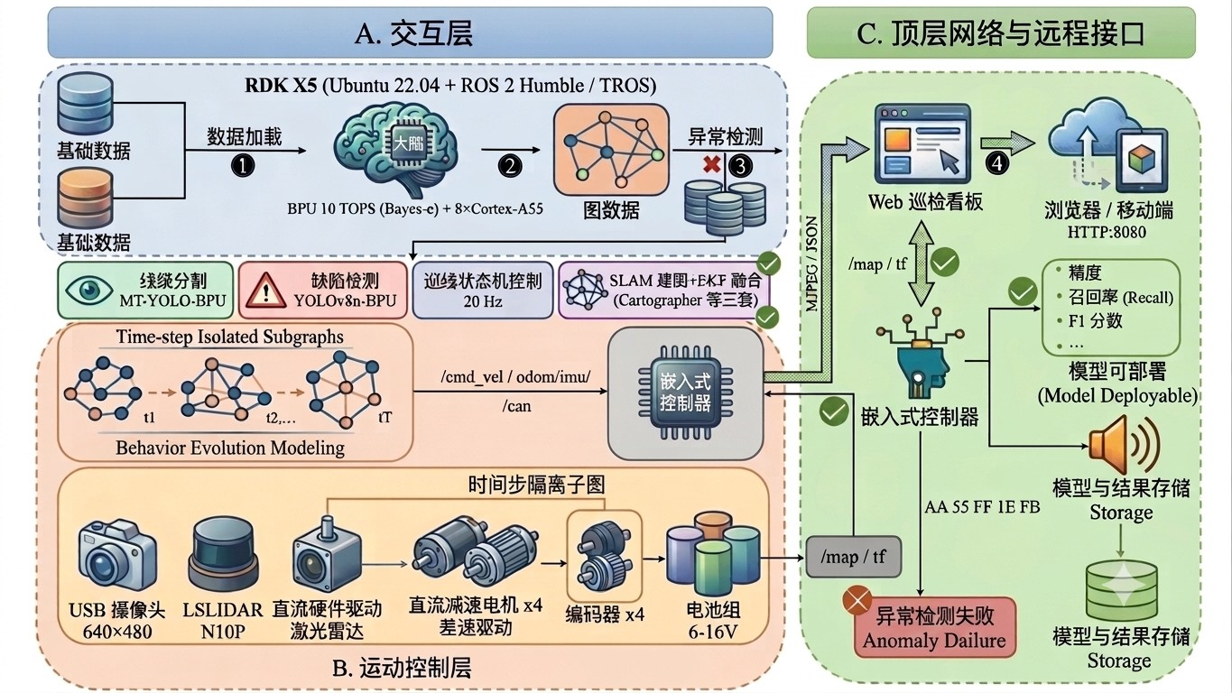
🏗️
系统总体框图：四层架构 纵向贯通
第二部分 · 2.1
图 2-1 系统总体框图
🌐 交互层
Web 看板 · RViz2 · 语音模块
🧠 决策与计算层
RDK X5：BPU 推理 · 状态机 · SLAM · EKF
🔩 运动控制层
C30D：四轮 PID · 里程计 · 电源管理
🦾 执行与感知层
电机编码器 · 摄像头 · 雷达 · 电池
🔁 上行数据 ⊕ 下行 /cmd_vel 构成完整闭环
🤖 基于 RDK X5 的输电线缆智能巡检机器人
9

Slide 10
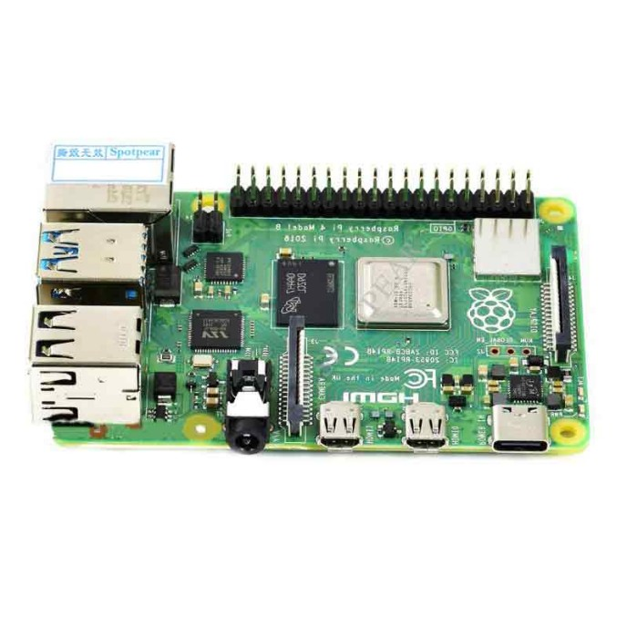
🔌
硬件整体：树莓派同规格板位 · 即插即用
第二部分 · 2.2
图 2-2 树莓派规格上位机板位
📋 表 2-1 主要硬件清单
🧠
主计算板
地瓜机器人 RDK X5 · 8×A55@1.5GHz · 10 TOPS
推理/控制/SLAM/看板
🔩
运动控制板
轮趣 C30D（STM32F407VET6）
PID/里程计/IMU/电源
🛰️
激光雷达
镭神 LSLIDAR N10P（串口版）
/scan：避障+SLAM+看板
📷
摄像头
USB 免驱 640×480@30fps 侧前视
采集 image_raw
📢
语音模块
串口播报（/dev/ttyS1 · 115200）
缺陷现场语音告警
⚙️
电机
直流减速电机 ×4（带编码器）
四驱差速执行机构
💡 RDK X5 与 Raspberry Pi 4B 尺寸、40-pin、孔位完全同规格 ➜ 落位即用，接线零改动
🔋
电源
锂电池组 6–16 V · 底盘直充
整机供电+电压上报
🤖 基于 RDK X5 的输电线缆智能巡检机器人
10

Slide 11
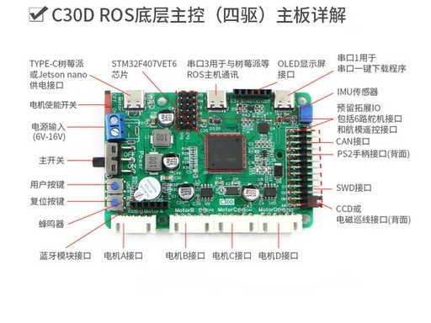
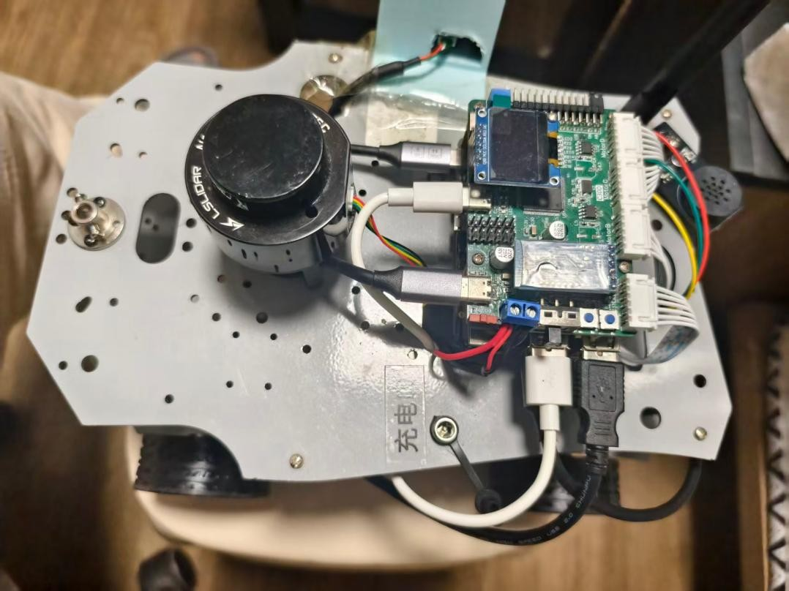
🔩
C30D 运动控制板：资源详解 × 装机实物
第二部分 · 2.2.3
图 2-3 C30D 运动控制板资源详解
图 3-6 C30D 装机实物（顶置 OLED）
💡 实物接线与资源详解、连接框架逐一对应，链路上电即用
⚙️
四路电机接口 MotorA–D
内置驱动 + 编码器读取
📐
板载 IMU + 串口3 通信
udev 固定 /dev/xun_controller
🔋
6–16 V 宽压输入
DC-DC 直出 Type-C 供上位机
🎮
丰富拓展 IO
CAN/SWD/OLED/6路舵机/手柄
🤖 基于 RDK X5 的输电线缆智能巡检机器人
11

Slide 12
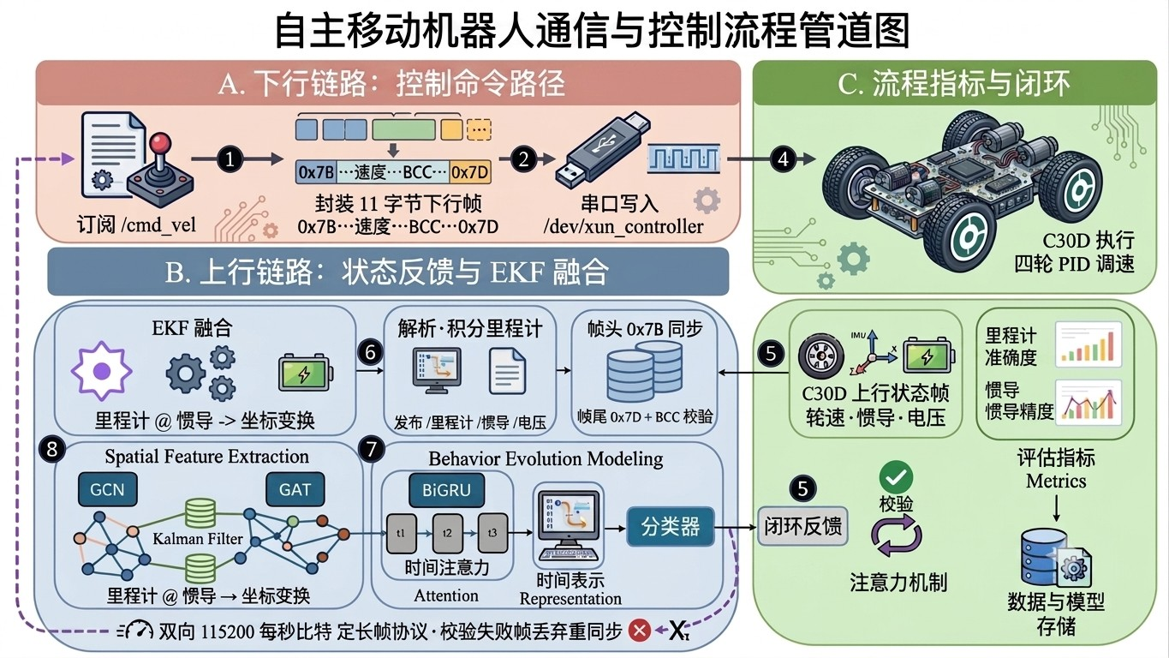
🔗
主机—底盘通信：0x7B ··· 0x7D 定长帧 + BCC 校验
第二部分 · 2.2.3
图 2-4 底盘串口双向通信与解析流程
📡 协议要点
⚡ 115200 bps
上下行均 11 字节定长帧
🔖 帧头 0x7B / 帧尾 0x7D
含 BCC 校验位
⬆️ 上行状态帧
三轴轮速 + IMU 原始 + 电压
⬇️ 下行速度帧
目标线速度 + 角速度
🛡️ 鲁棒重同步
校验失败帧直接丢弃重同步
🤖 基于 RDK X5 的输电线缆智能巡检机器人
12

Slide 13
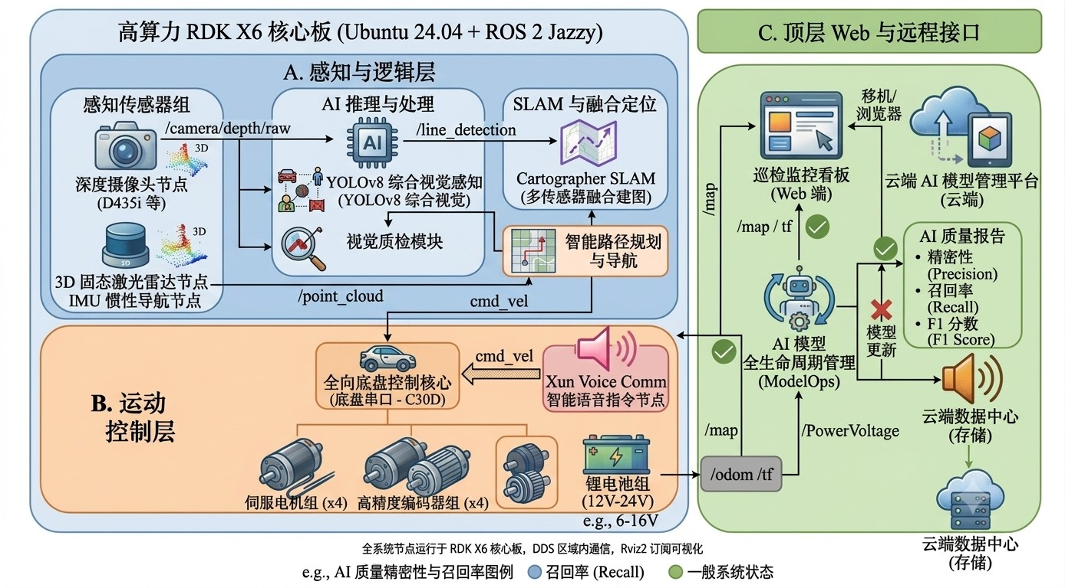
🕸️
软件总体：12 个功能包 · ROS 2 节点数据流
第二部分 · 2.3.1
图 2-5 ROS 2 节点与话题数据流图
📦 核心功能包
kom_base 底盘驱动·EKF·模型
lslidar_driver N10P 雷达 /scan
yolo_line_avoidance 识别+控制+检测 ★核心
xun_voice_comm 语音串口播报
xun_web_dashboard 看板+一键启停
xun_cartographer 等 三套 SLAM 方案
bpu_result 模型转换+SHA-256
🧰 构建：colcon build + source 一次即用 · 支持单包增量编译 · PC/手机浏览器零客户端 · RViz2 同 DDS 域可视化
🤖 基于 RDK X5 的输电线缆智能巡检机器人
13

Slide 14
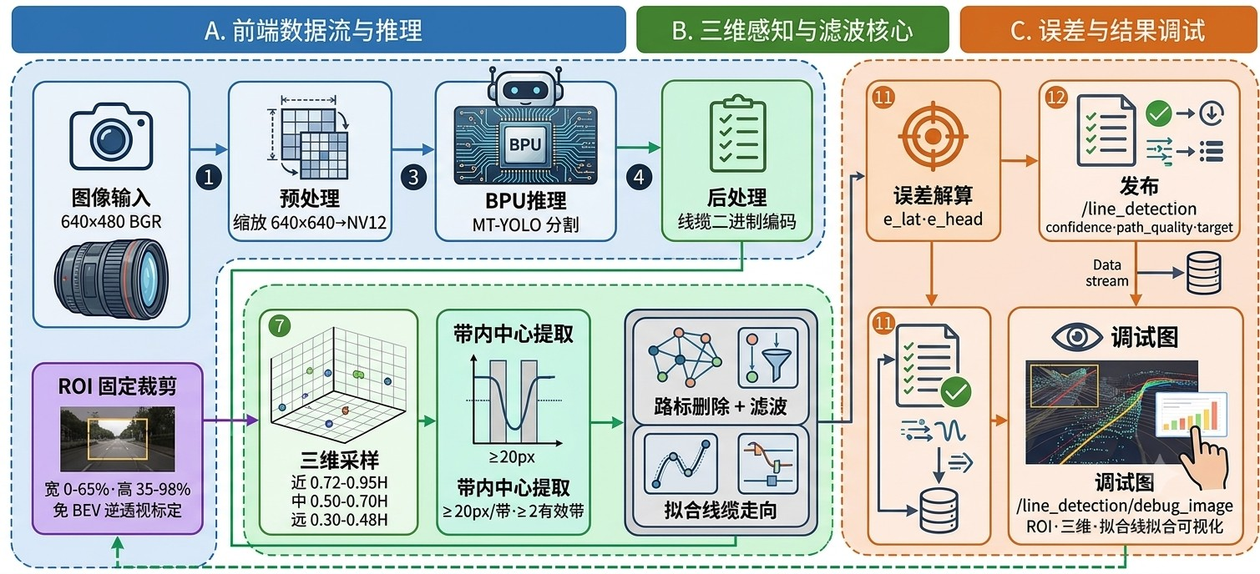
🎯
输电线识别：V3 流水线 · 三带采样零标定
第二部分 · 2.3.2
图 2-6 V3 输电线识别流水线（yolo_line_detector_V3.py）
🧠
双 BPU 运行时自适应
hobot_dnn / hbm_runtime 自动探测
🖼️
640×640 → NV12
BPU 输出线缆二值掩码
📏
三带划分（H 比例）
近0.72–0.95 中0.50–0.70 远0.30–0.48
✅
检出判定门限
≥20 像素/带 · ≥2 有效带 · 置信0.35
📤
发布 LineDetection
横向+航向偏差 · 分带误差 · 目标点
🔍 调试可视化 /line_detection/debug_image：叠加 ROI 框、三带边界、拟合线、误差数值与丢线原因
🤖 基于 RDK X5 的输电线缆智能巡检机器人
14

Slide 15
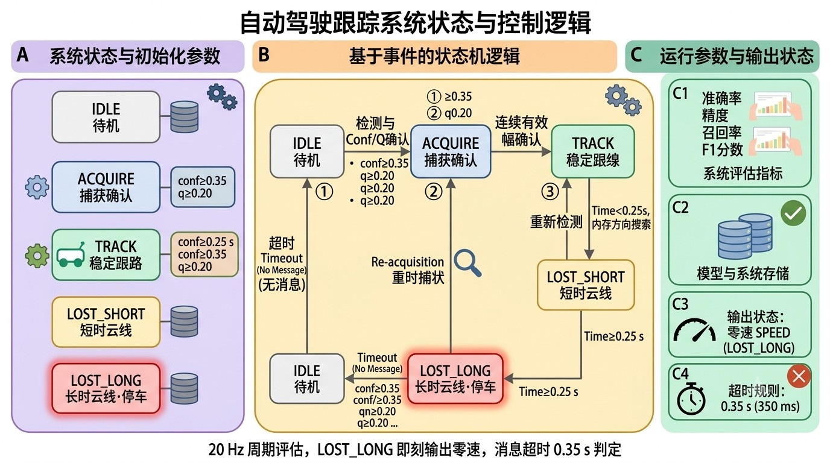
🛡️
巡线控制：五状态安全状态机 @20 Hz
第二部分 · 2.3.2
图 2-7 巡线控制五状态状态机
🚦 状态与门限
IDLE → ACQUIRE
置信度≥0.35 且质量≥0.20
ACQUIRE → TRACK
连续有效帧确认后进入
TRACK
稳定跟踪 · 连续回中
LOST_SHORT <0.25s
记忆方向缓转搜索
LOST_LONG ≥0.25s
立即零速停车 🛑
⏱️ 消息超时 0.35 s 回落 IDLE
🤖 基于 RDK X5 的输电线缆智能巡检机器人
15

Slide 16
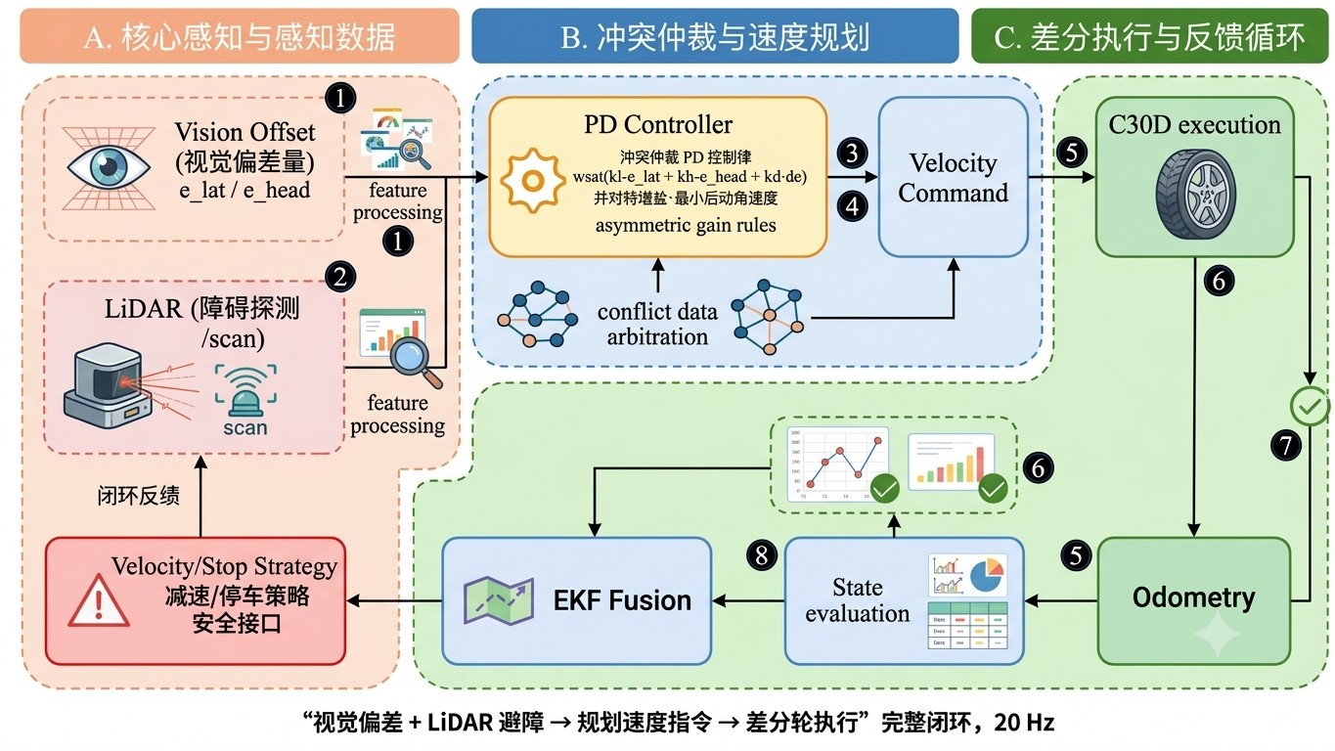
⚖️
控制闭环：冲突仲裁 PD + 非对称转向补偿
第二部分 · 2.3.2
图 2-8 视觉偏移+LiDAR避障→速度指令→差分轮闭环
🎛️ 关键参数（表2-4）
ω = Kp·e + Kh·θ + Kd·ė
Kp / Kh / Kd：0.11 / 0.14 / 0.04
仲裁触发门限：航向偏差>0.035 · 冲突比>0.60
横向权重压缩：×0.35（强偏差保底 0.65）
负向增益补偿：×1.60 · 最小 0.026 rad/s
速度区间：0.030 标称 · [0, 0.050] m/s
角速度限幅：±0.18 rad/s · 40+ 参数外置
💡 仲裁逻辑：横向与航向符号冲突时压缩横向权重、令航向修正优先 ➜ 消除「斜线抖动」；一阶低通 α=0.35 滤波横向变化率
🤖 基于 RDK X5 的输电线缆智能巡检机器人
16

Slide 17
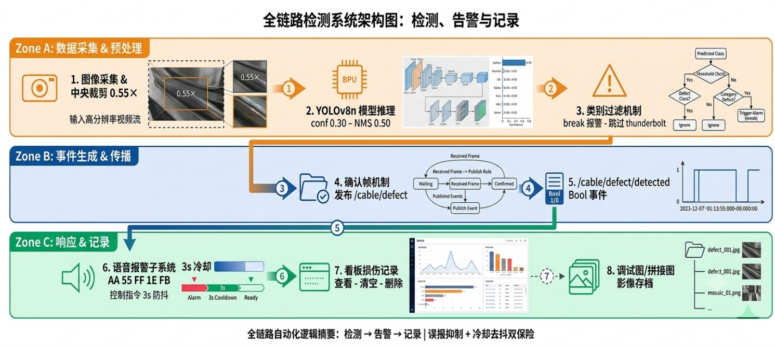
🔍
缺陷检测：检测 ➜ 告警 ➜ 记录 全闭环
第二部分 · 2.3.2
图 2-9 缺陷检测—语音告警—记录闭环
🏷️
YOLOv8n 双类别
0=break 破损 · 1=thunderbolt
✂️
中央裁剪 ×0.55 推理
置信 0.30 · NMS 0.50 · 面积过滤
🚫
类别过滤策略
skip thunderbolt · 仅 break 报警
📤
LineDefect 11 字段
框坐标·中心·得分·连续性比率
🧩
轻量版并行互不干扰
不发 /cmd_vel · 拼接图统一查看
🎯 针对现场 thunderbolt 误报率高的问题 ➜ 类别过滤后误报显著抑制，3 s 冷却去抖避免重复播报
🤖 基于 RDK X5 的输电线缆智能巡检机器人
17

Slide 18
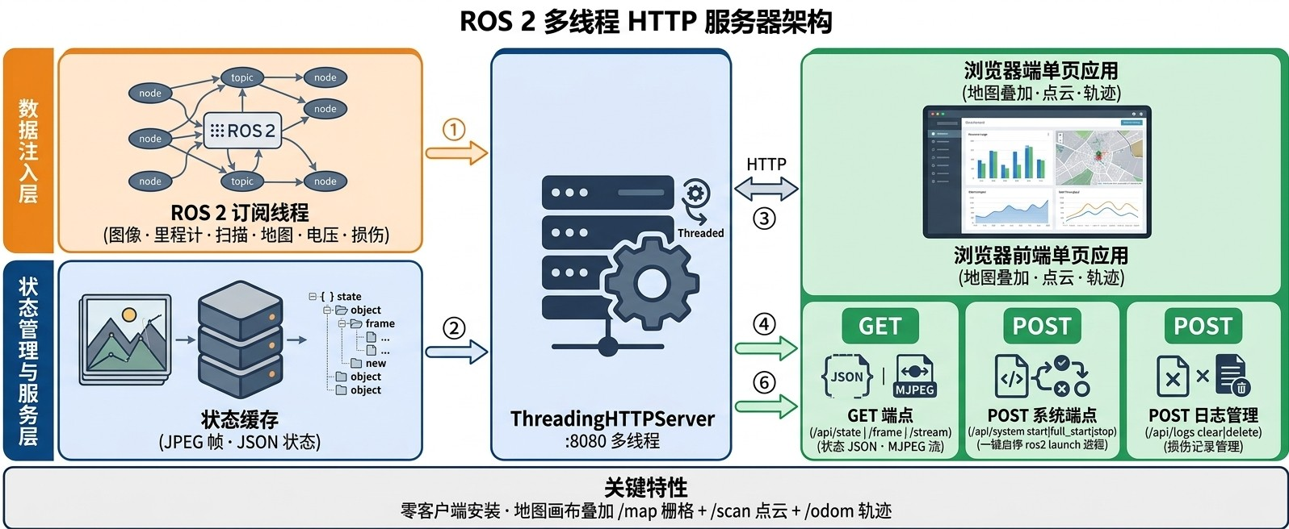
🖥️
Web 巡检看板：浏览器即用 · 零安装
第二部分 · 2.3.2
图 2-10 Web 看板服务架构（ThreadingHTTPServer :8080）
🔌 HTTP 接口（表2-5）
✨ 前端能力
/api/state 位姿·电压·损伤记录 JSON
🎞️ 视频源三路切换：原始 / 巡线调试 / 缺陷调试
/api/frame · /api/stream JPEG 帧 / MJPEG 视频流
🗺️ 地图画布三层叠加：/map + /scan + /odom 轨迹
/api/system/start · stop 一键启停 launch 进程组
🔋 电压条低电量提示 · 📝 损伤记录随位置持久留存
/api/logs/clear · delete 损伤记录清空/单条删除
📱 PC / 手机浏览器即用 · RViz2 同域可视化
🤖 基于 RDK X5 的输电线缆智能巡检机器人
18

Slide 19
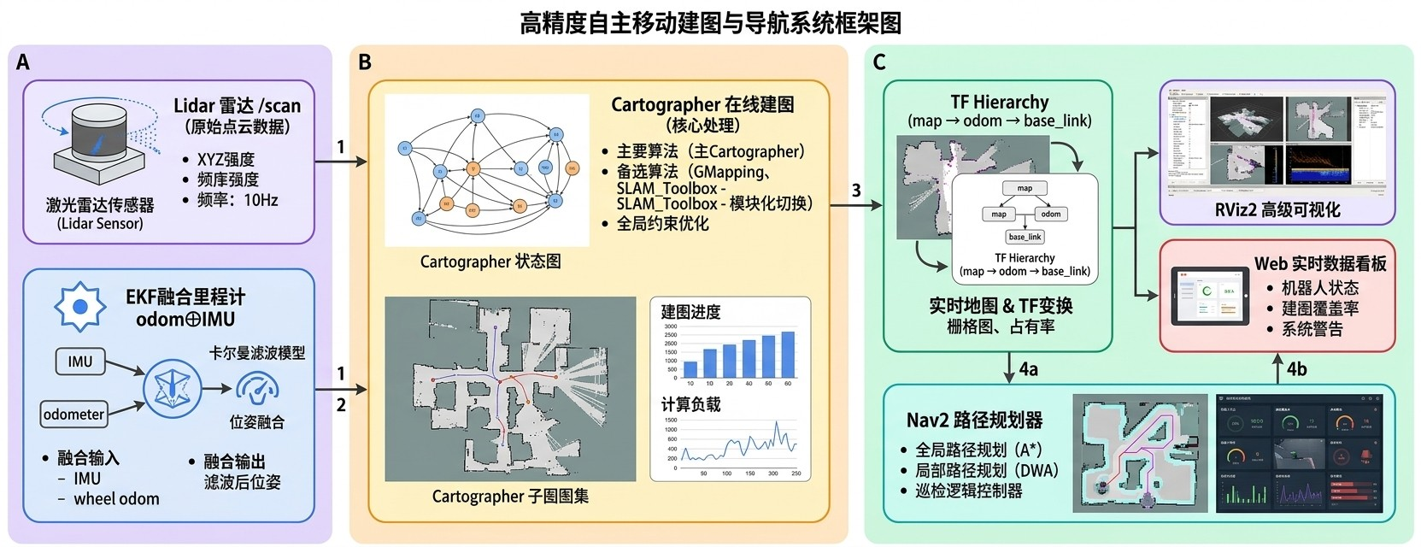
🗺️
SLAM 与导航：三套方案 ⊕ EKF 融合定位
第二部分 · 2.3.2
图 2-11 SLAM 建图与可视化数据流
🧭
Cartographer 主用
前后端图优化 · 回环闭合
🎲
GMapping 备选
RBPF 粒子滤波建图
🧰
slam_toolbox
online sync / async 双模式
⚗️
EKF 各取所长
里程计取速度 · IMU 取姿态
🔮 融合策略：编码器短期准长期漂 ➜ 只取 vx·vy·yaw_rate；IMU 角度准加速度漂 ➜ 只取 yaw 姿态；输出 odom_combined 平滑位姿供 SLAM 先验（10 Hz · two_d_mode）
🤖 基于 RDK X5 的输电线缆智能巡检机器人
19

Slide 20
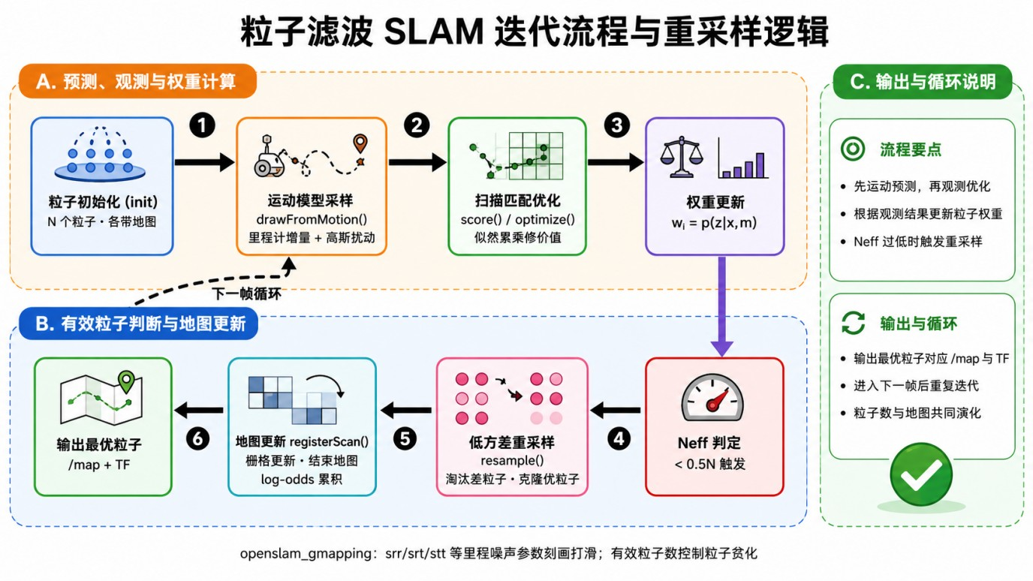
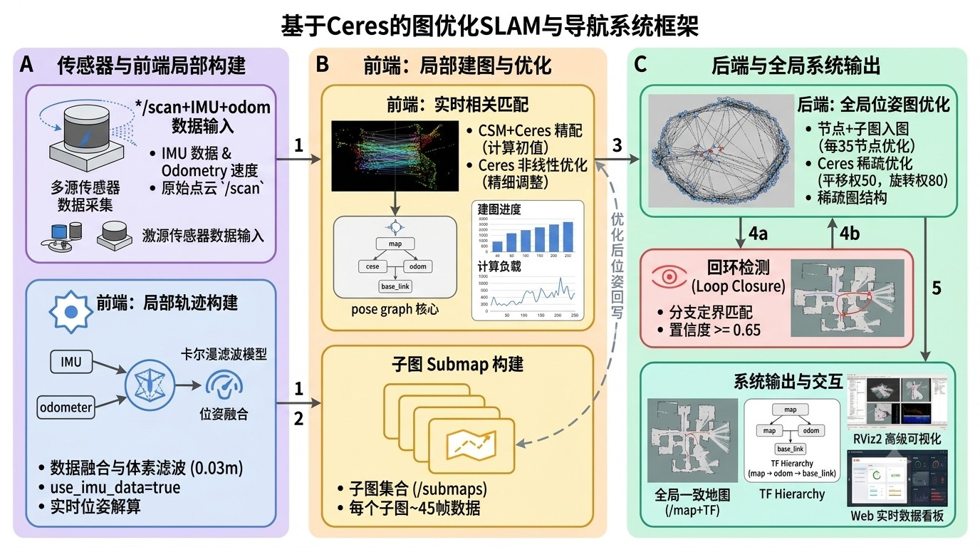
🔬
SLAM 算法深潜：粒子滤波 vs 图优化
第三部分 · 3.2.3
图 3-9 GMapping 粒子滤波主循环
图 3-10 Cartographer 前端/后端架构
VS
特性 | 🎲 GMapping（粒子滤波） | 🧭 Cartographer（图优化）★主用
回环检测 | 无，大场景缓慢漂移 | 分支定界（门限0.65），全局一致
内存形态 | 每粒子一张全图 | 子图组织（45帧/张）更省
本作品角色 | 备选方案 / 教学对照 | 主用（xun_line_patrol 集成）
🤖 基于 RDK X5 的输电线缆智能巡检机器人
20

Slide 21
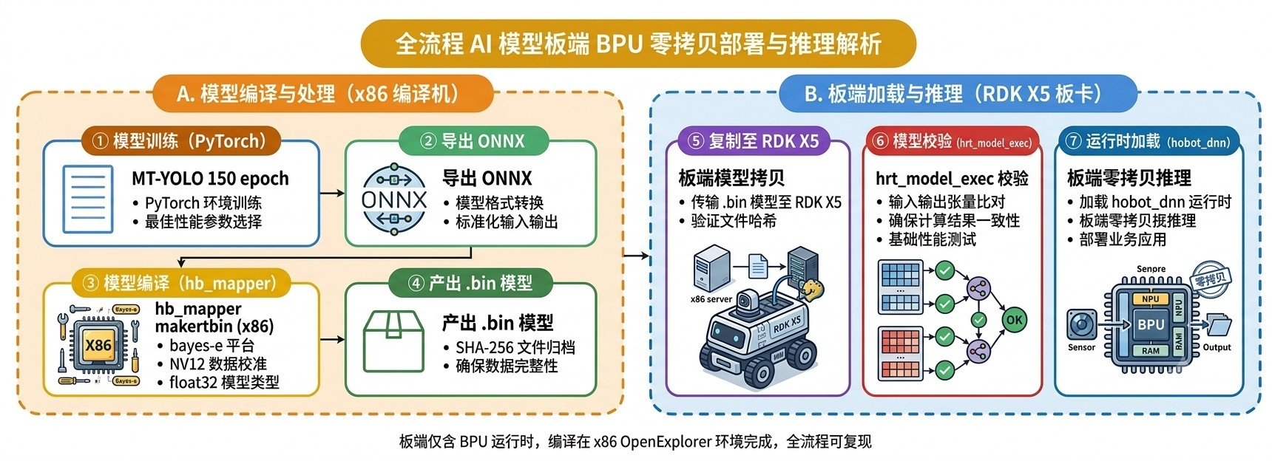
⚡
BPU 量化部署：训练 ➜ ONNX ➜ 量化 ➜ 校验 ➜ 上板
第二部分 · 2.3.2
图 2-12 BPU 模型量化与部署流程
1
2
3
4
5
🏋️ PyTorch 训练
150 轮 → .pt
📤 ONNX 导出
算子对齐
🧪 hb_mapper 编译
bayes-e·NV12·1/255
🔎 板端双重校验
hrt + SHA-256
🚀 零拷贝推理
hobot_dnn 并行
📜 convert_bpu_x5_mpcd20.yaml 与 README_convert_on_x86.md 随源码归档 · 模型路径经 launch 参数注入，部署目录变化仅需改参数
🤖 基于 RDK X5 的输电线缆智能巡检机器人
21

Slide 22
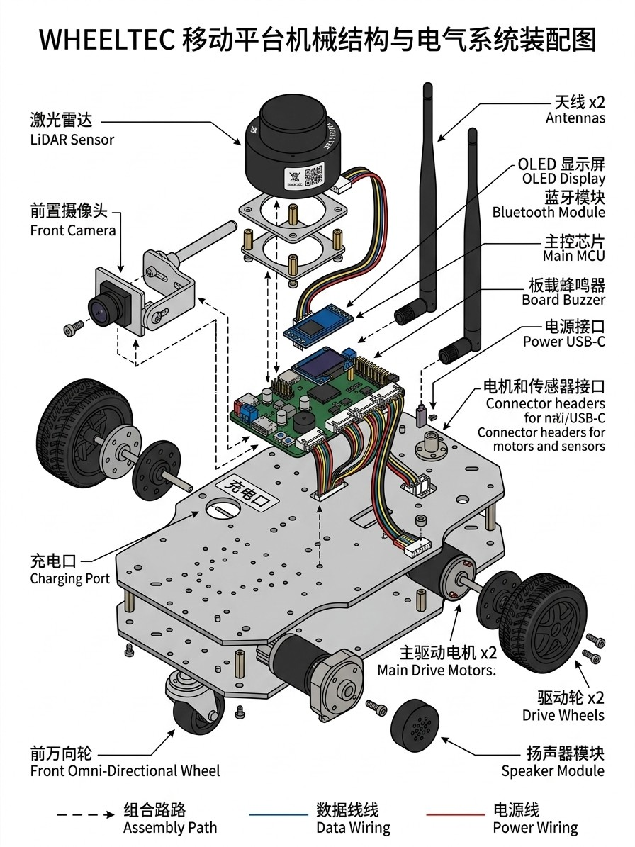
🤖
整机与机械成果：双层车架 · 全功能联调完成
第三部分 · 3.1/3.2.1
图 3-1 整机多角度实拍
图 3-2 机械结构示意图
🔧 机械要点
🏗️ 双层金属板结构
下层电机电池+双板堆叠
🛰️ 雷达居中顶置
360° 扫描视野零遮挡
📷 侧前方俯视相机
ROI：宽0–65% 高35–98%
⚙️ 四轮对称差速
原地转向 · 重心低平稳
🎬 两条部署要领
线缆平行摆放·首帧见线
🤖 基于 RDK X5 的输电线缆智能巡检机器人
22

Slide 23
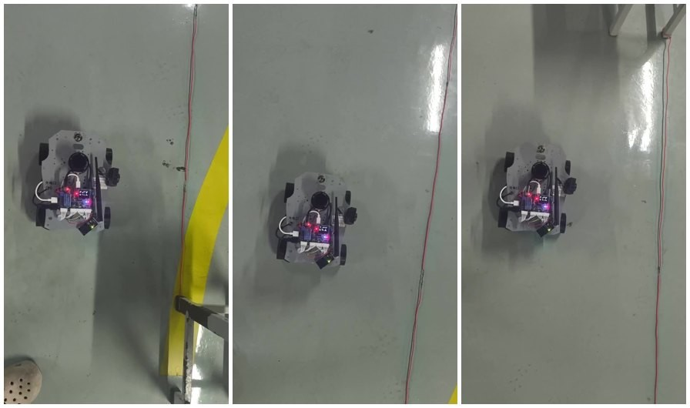
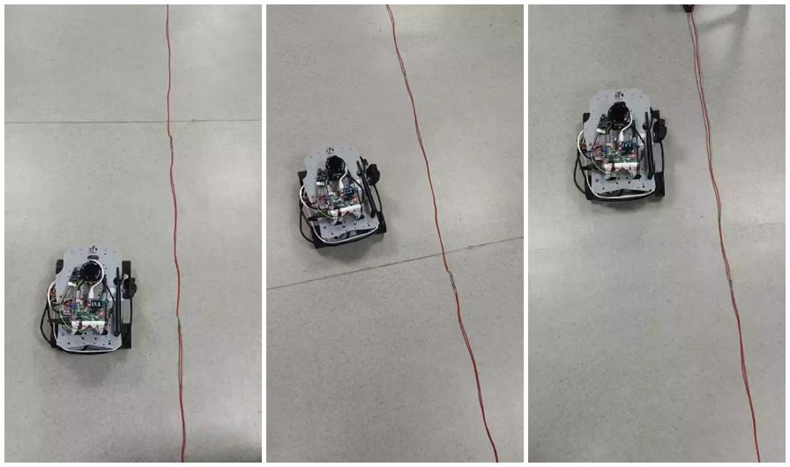
🎬
场地测试：起始 ➜ 弯道修正 ➜ 持续跟踪，全程无人工干预
第三部分 · 3.2.1
图 3-3 循线巡检运行序列帧（第一轮）
图 3-4 第二轮场地测试运行序列帧
🎯
首帧捕获即贴线行驶
起点自动进入 TRACK 状态
🌀
弯折处连续修正航向
冲突仲裁消除斜线抖动
🖐️
全程无人工干预
每段取始/中/末三个时刻
🏁
线缆终点自动停车
LOST_LONG 零速保护
🤖 基于 RDK X5 的输电线缆智能巡检机器人
23

Slide 24
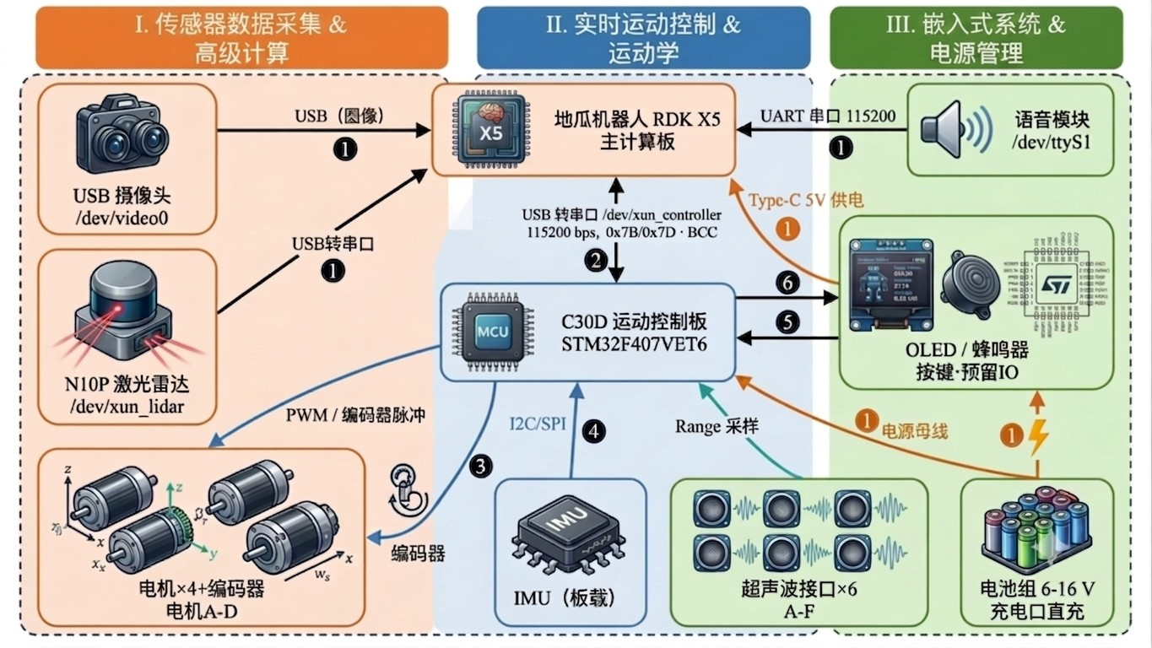
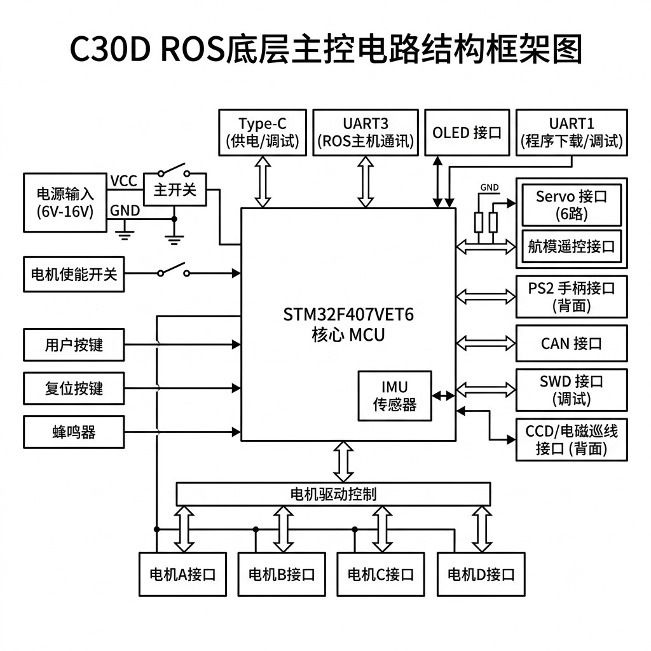
🔌
电路成果：供电母线 + 三条外设链路，上电即用
第三部分 · 3.2.2
图 3-5a 整机电路连接框架
图 3-5b 主控板电路图
🔋
供电一体化
电池经 C30D 分电机母线+逻辑电源，Type-C 直供 RDK X5
🔗
三条外设链路不漂移
xun_controller · xun_lidar · ttyS1 均 udev 固定
📡
底盘状态全上报
里程计·IMU·电压·充电标志·六路超声波
🧷
防呆接插件
插反风险受控 · 充电口直充
🤖 基于 RDK X5 的输电线缆智能巡检机器人
24

Slide 25
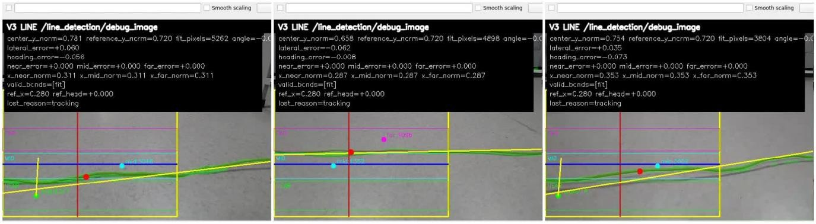
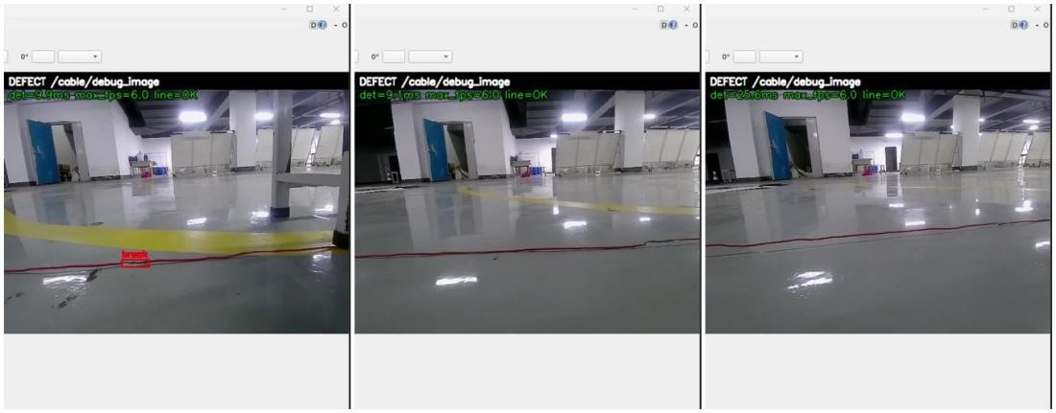
🔎
软件成果：调试画面 让每次异常有据可查
第三部分 · 3.2.3
图 3-7 V3 巡线调试画面序列（/line_detection/debug_image）
📌 巡线调试：ROI 框、三带边界、拟合线与 lateral/heading_error、valid_bands、lost_reason 实时叠加 —— 参数标定的直接依据
图 3-8 缺陷检测调试画面序列（/cable/debug_image）
📌 缺陷调试：标题栏实时显示单帧耗时 det=9.1–14.9 ms · max_fps=6.0 · line=OK，行进中持续扫描
🤖 基于 RDK X5 的输电线缆智能巡检机器人
25

Slide 26
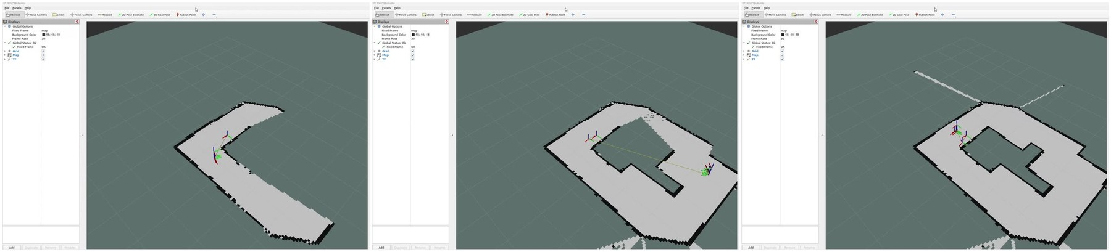
🗺️
在线建图成果：初始 ➜ 扩展 ➜ 回环闭合，边界锐利无重影
第三部分 · 3.2.3
图 3-11 RViz2 在线建图过程序列（Cartographer）
1️⃣ 初始局部轮廓
前端 CSM 粗配 + Ceres 精配
2️⃣ 子图持续扩展
45 帧/子图 · 0.05m/0.2° 插入节点
3️⃣ 回环闭合成图
分支定界搜索 · 全节点位姿回拉
✅ /map、TF 与轨迹在 RViz2 同步更新，验证融合里程计先验与回环优化的有效性；建图产物构成 Nav2 定点导航接口基础
🤖 基于 RDK X5 的输电线缆智能巡检机器人
26

Slide 27
📊
功能测试汇总：12 项测试 全部通过 ✅
第三部分 · 3.3
📋 表 3-3 功能测试结果汇总
🛤️
自主循线 ✅
直线/弯折连续行驶，无蛇形振荡
⚖️
非对称转向补偿 ✅
左右修正力一致（×1.60 增益）
🔄
短时丢线恢复 ✅
<0.25s 记忆转向自恢复
🛑
长时丢线保护 ✅
≥0.25s 立即零速停车
🔔
缺陷检测告警 ✅
break 稳定报警+语音播报
⚡
端侧推理实时性 ✅
单帧 9–15 ms 双模型并行
⚗️
EKF 融合定位 ✅
10 Hz 平滑，转弯无打滑跳变
🗺️
SLAM 建图 ✅
回环闭合，边界锐利无重影
🖥️
远程监控启停 ✅
8080 端口一键启停整套系统
💾
数据留存 ✅
损伤/影像/位姿自动记录
🔁
上位机适配易用 ✅
与树莓派4B 即插互换
🎛️
现场适配便捷 ✅
launch 参数热调无需改代码
0.030 m/s 巡线速度
0.39→回中 偏移工况门限实测
9–15 ms det 字段读数
6 fps 限帧 CPU 余量充足
🤖 基于 RDK X5 的输电线缆智能巡检机器人
27

Slide 28
🚀
总结与展望：可扩展 · 可复现 · 可推广
第四部分 · 总结
🧩 六大可扩展方向
💎 工程心得与核心价值
🧭 Nav2 自主导航：建图—定点—循线混合巡检
⚖️ 端侧部署是模型能力与工程约束的平衡
🔌 自动回充：低电量自主回桩（充电话题已上报）
🔬 控制问题往往藏在物理细节里
🏷️ 缺陷类别扩展：复用量化流水线快速上新模型
🪄 RDK X5 与树莓派同规格即插即用，极致易用
☁️ 云端接入：MQTT 多机集中监控 + 工单推送
👁️ 可视化是联调效率的倍增器
🛰️ 避障增强：六路超声波 ⊕ 雷达点云动态绕障
📏 工程严谨性来自流程：校验·哈希·版本注释
🦾 机构扩展：云台相机 / 轻型机械臂多角度复检
🤝 先定契约再写实现：接口冻结支撑并行开发
🤖 RDK X5 · 极致易用的机器人开发平台 谢谢观看！ 🎉⚡🛰️
🤖 基于 RDK X5 的输电线缆智能巡检机器人
28

